Slide 1
チームアンケートへの協力のお願い

Slide 2
Webアンケートへの協力のお願い
当社では、チームの状態を把握し、チームの活性化につなげる「NaviLight（ナビライト）」を利用することになりました。チームの状態はメンバーのアンケート結果で診断されます。そこで、皆さんのメールにアンケートのアドレスが届きますので、ご協力をお願いします。
①アンケートの回答について
メールでアンケートのWebサイトのアドレスが届きます。そこからアンケートに進んでください。
メールの差出人は「NaviLightカスタマーサポート」、タイトルは「【NaviLight】アンケート回答のお願い」です。
回答は匿名です。システムで統計処理されるので、誰がどのように回答したかは誰にもわかりません。
アンケートは、自分のチームのことについて回答します。チームとは、部門や部署、プロジェクト等ですが、どのチーム単位になっているかは、アンケート実施時に確認できます。
アンケートは10分弱で回答できるボリュームです。
②結果の通知について
チーム状態の診断結果は、メンバー全員に、同時にメールで届きます。
結果が届くのは、回答期限日か、それ以前に全員が回答し終わった時点です。
③NaviLight（ナビライト）実施の目的
チームの状態を客観的に把握し、メンバーの皆さんの対話を通じてより良いチームにしていくために実施します。
NaviLightはあなたのチームの状態を客観的に把握でき、向上のためのヒントも得られるので、チームの向上に活用することができます。
今後しばらくの間、定期的にアンケートを実施しますので、ご協力のほどよろしくお願いします。

Slide 3
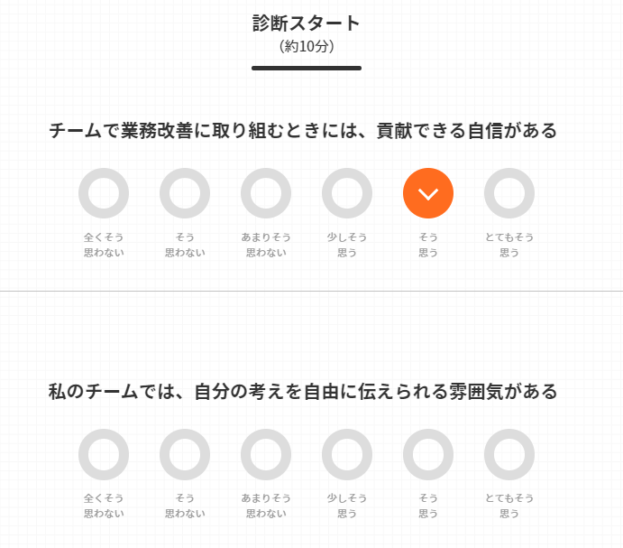
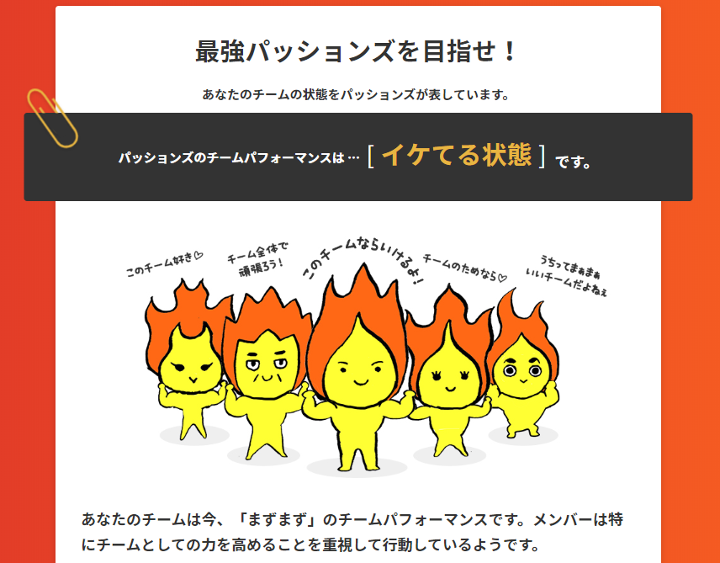
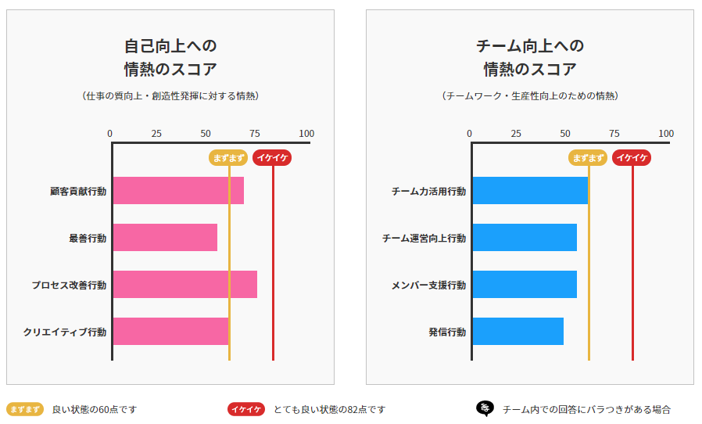
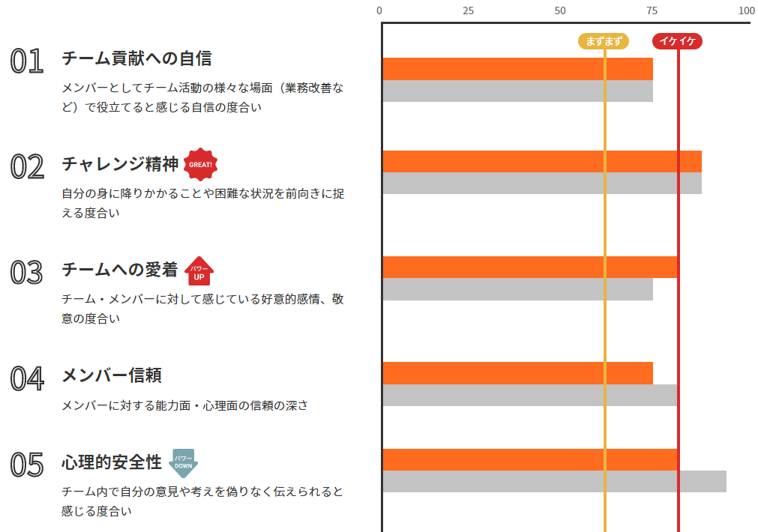
参考：NaviLight（ナビライト）とは
チームパフォーマンスを測定するアンケート
NaviLightは、皆さんのチームのパフォーマンス、チームの状態を測定するアンケートです。
Webで51問のアンケートにメンバーが回答すると、そのチームの状態、チームパフォーマンス、メンバーの心理状態、チームが向上するためのヒント等を把握することができます。
チームの定義はそれぞれですが、部門や部署、プロジェクト等がチームとして設定されます。
チーム状態
チームパフォーマンス
心理状態
アンケートに回答

Slide 4
- チームパフォーマンス測定・向上支援ツール -

